Slide 1
Firmy a podniky v Letohradě
Mgr. Blanka Vohníková

Slide 2
BB car

Slide 4
Charakteristika:
Velkoobchod nápojů firma dodává nápoje alkoholické i nealkoholické, cigarety, lihoviny, cukrovinky, kávu, čaj a další doplňkový sortiment (např. olej, mycí prostředky, toaletní papíry, ubrousky atd.).
Kontakt:
tel.: 465 622 203
IČO: 15005721 DIČ: CZ520625014
Adresa:
Orlice 138 561 51 Letohrad

Slide 5
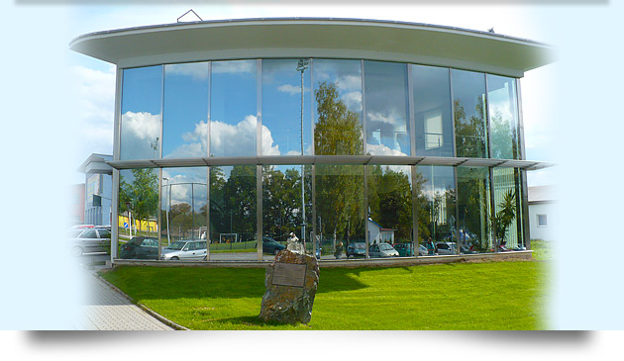
Alberon

Slide 6
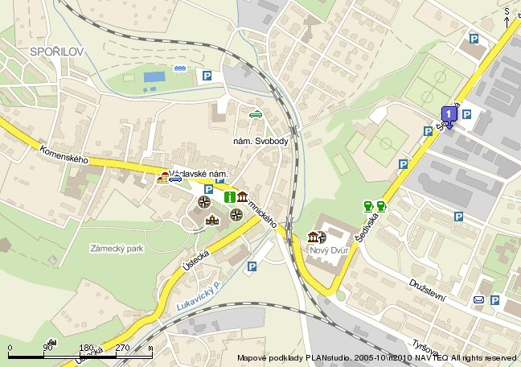

Slide 7
Charakteristika:
Firma se zabývá prodejem a servisem výpočetní techniky
Kontakt
tel.: +420 465 618 508
alberon@alberon.cz
Adresa
Šedivská 844, 561 51 Letohrad

Slide 8
Keramizol s.r.o

Slide 9
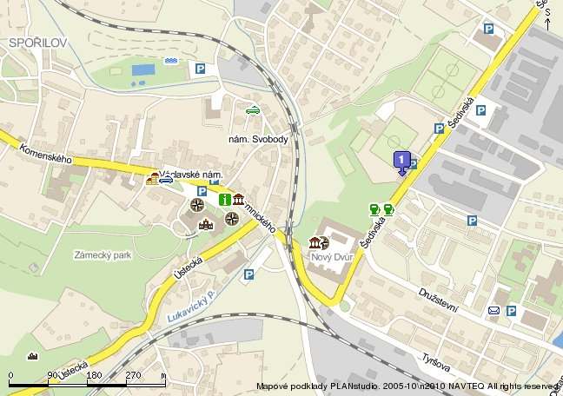

Slide 10
Charakteristika:
Firma se specializuje na dodávky staveb,bazény,sřech izolace proti vodě,atd…
Kontakt
tel.: 465 621 603
fax: 465 621 893
Adresa
Šedivská 739 561 51, Letohrad

Slide 11
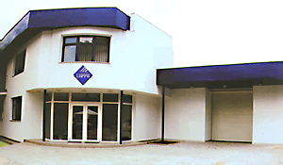
CAPPA 2, s.r.o.

Slide 12
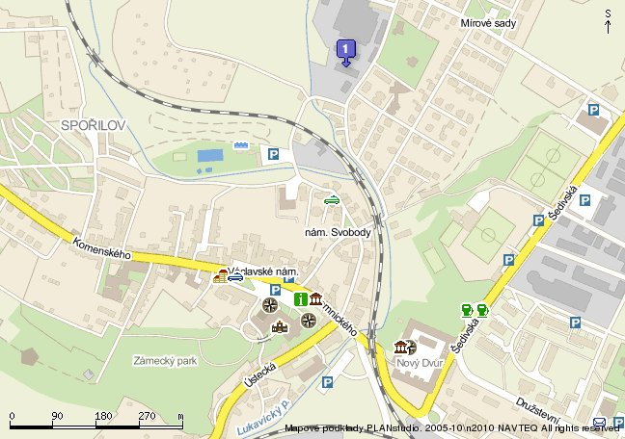

Slide 13
Charakteristika:
společnost zaměřená na výrobu a prodej
autopotahů a bytového textilu zejména autokoberců, dětských podsedáků a krytů kol.
Kontakt:
Telefon WORK: +420 465 677 340
Adresa:
CAPPA 2, s.r.o. Taušlova 528, 561 51 Letohrad

Slide 14
BAPA, s.r.o.

Slide 15
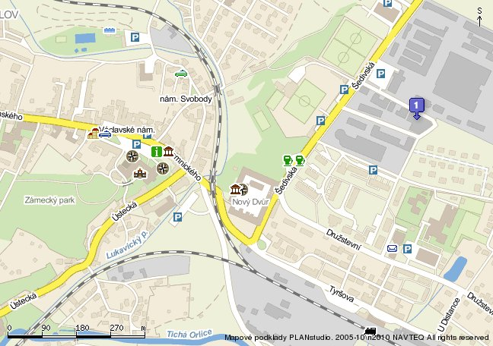

Slide 16
Charakteristika :
Dnes již už spadá pod firmu Hamé . Zaměřená na výrobu Sendvičů,baget.
Adresa:
BAPA, s.r.o. (pobočka Letohrad) Živnostenská 858, 561 51 Letohrad
Kontakt:
+420 572 534 111

Slide 17
Antikor

Slide 18
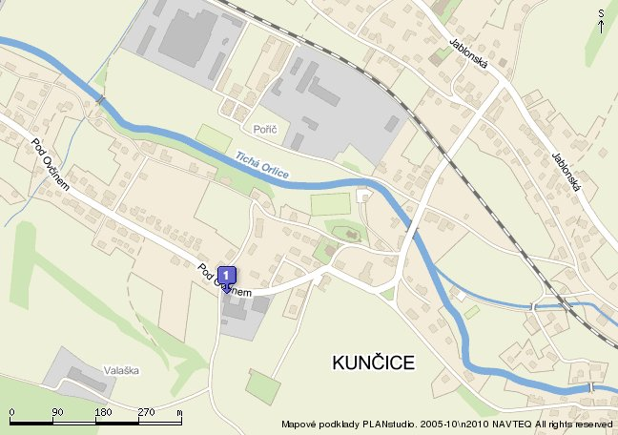

Slide 19
Charakteristika:
Zakázková výroba strojů a zařízení pro potravinářský, farmaceutický, krmivářský, chemický průmysl, gastronomii i stavebnictví z nerezi, hliníku a ostatních ocelí
Kontakt:
telefon:+420 465 621 571, +420 465 621 572
Adresa:
Kunčice 26
561 51 Letohrad

Slide 20
Bocus

Slide 22
Charakteristika
Výroba a expedice masa a mastných výrobků
Kontakt
telefon- .465621161
Adresa
Orlice 282, 561 51 Letohrad

Slide 23
Golem Group s.r.o

Slide 25
Charakteristika
Firma vznikla s cílem poskytovat všestranné
služby v oblasti propagace a reklamy.
Kontakt
Tel.: +420 465 466 467
Adresa
Mírová 891 Letohrad 561 51

Slide 26
Nativ

Slide 28
Charakteristika
Základním výrobním programem firmy je výroba ložnicového nábytku - lůžek, nočních
a toaletních stolků, skříní a komod především z masivního bukového dřeva nebo
kombinace přírodní dýhy s masivem.
Tento hlavní program byl rozšířen také na obývací stěny, dětské pokoje, návrhy a
výrobu interiérů, vybavení hotelů, penzionů a zakázkovou výrobu.
Kontakt
tel./fax: +420 465 642 461
Adresa
Nový Dvůr 855 561 51 Letohrad

Slide 29
Unita

Slide 31
Charakteristika
Výroba a instalace chladírenských zařízení pro potravinářství
Kontakt
tel.: + 420 465 670 411
Adresa
V Aleji 845, 561 51 Letohrad

